Slide 1
Development ISSUE
정승현

Slide 2
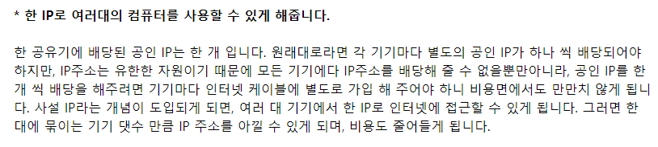
1. Port forwarding issue
내부 ip 외부 ip ? 왜 나누는가
Port forwarding 필요성
내부 IP는 특별한 작업을 거치지 않는 한 외부에서 접속할 수 없기 때문

Slide 3
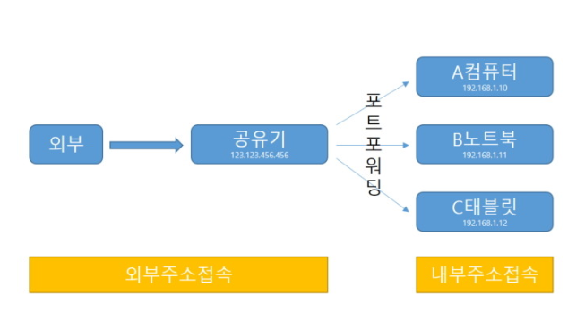
Why ?

Slide 4
Why ?
내부 ip는 하나의 공유기 안에서 자체적으로 주소를 표시한 임의의 주소이기 때문에 외부에서 접근 할 수 없습니다.
Ex) A공유기 철수의 내부ip : 123.123.123.1 Ex) B공유기 영희의 내부ip : 123.123.123.1

Slide 5
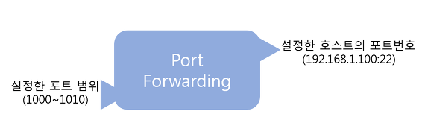
Port forwarding
공인IP가 211.123.123.123 이라면 211.123.123.123:1000~1010 까지의 숫자를 입력하면 A호스트의 22번 포트로 보내라는 것과 같이 유도할 수 있다.

Slide 6
Main point
같은 공유기(wifi) 라면 문제 X
스마트폰의 데이터를 켜서 제어 시 문제 발생
데이터는 외부ip를 동적으로 할당 받기 때문에 PC의 내부ip 접근이 어렵다
PC(서버)에 매번 port forwarding을 해줘야 한다.
port forwarding은 공유기 설정은 건드려야 되기 때문에 접근성이 떨어진다.

Slide 7
Solution 1
중계 서버를 만든다.
(현재)
(solution)
PC
(server)
Android
(client)
중계 server
PC
(client)
Android
(client)

Slide 8
Problem
기능이 많을 경우, 동시 접속자가 많을 때 트래픽 처리문제를 야기할 수 있다.
Solution : 여러 중계서버를 만들어 사용자를 적당히 분배해 준다.
제어 server
(각 서버의 사용자를 파악하고 분배)
1
2
3
c
c
c
c
c
c
c
c

